Slide 1

Điểm tốt của em
Điểm chưa hoàn hảo

Slide 2

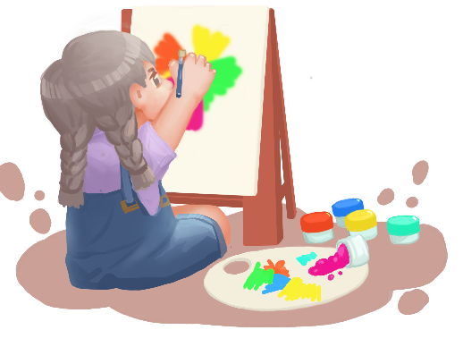
Tiết 22:Bức tranh
của em gái tôi
- Tạ Duy Anh -

Slide 3

I. ĐỌC VĂN BẢN

Slide 4

1. Đọc- tóm tắt văn bản.
Đọc to, rõ, rành mạch
Chú ý giọng đọc phù hợp tâm trạng người anh (phần đầu vui vẻ, ngạc nhiên; phần giữa buồn bực, khó chịu; phần cuối chậm rãi, suy tư)
Hoàn thiện sơ đồ quả núi để tóm tắt tác phẩm

Slide 5

Sự việc cao trào
Sự việc phát triển
Sự việc khởi đầu
Sự việc kết thúc

Slide 6

Kiều Phương có biệt danh là Mèo vì cô bé thích lục lọi và mặt hay bị bôi bẩn.
Kiều Phương say mê hội họa, tự chế màu vẽ và bí mật vẽ tranh.
Sự việc khởi đầu
Mèo đem tranh vẽ cho bé Quỳnh xem và tài năng hội họa của Mèo được phát hiện.
Từ lúc đó, nghĩ mình bất tài và bị bỏ rơi, anh trai tỏ ra khó chịu và không thân với em như trước.
Sự việc phát triển
Sự việc chính
Sự việc cao trào
Kiều Phương tham gia thi vẽ tranh quốc tế và đạt giải nhất.
Cô bé vui mừng chia sẻ + rủ anh cùng đi nhận giải.
Sự việc kết thúc
Đứng trước bức tranh em vẽ mình, anh trai ngỡ ngàng, hãnh diện và xấu hổ vì thiếu sót của mình và nhận ra tấm lòng nhân hậu của em.

Slide 7
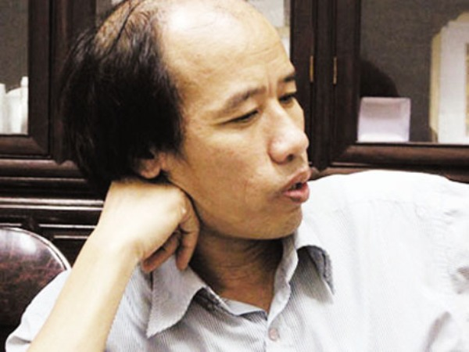
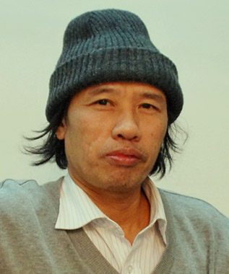
2. Vài nét chung về tác giả, tác phẩm
2/ Tác giả

Slide 8
Tên khai sinh: Tạ Việt Đãng
Bút danh: Lão Tạ; Chu Quý …
Quê: Chương Mĩ – Hà Tây
Là cây bút trẻ thời kì đổi mới
Tạ Duy Anh (1959)
Notes:
Bút danh: Lão Tạ; Chu Quý; Bình Tâm

Slide 9
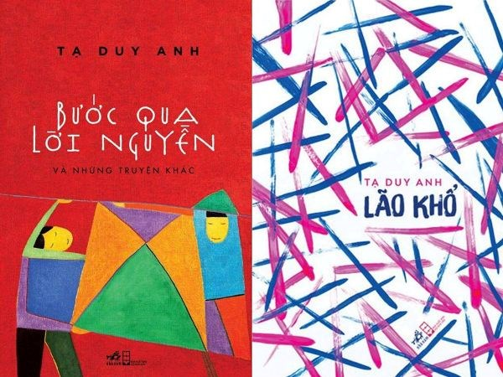



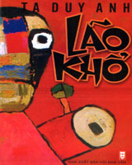

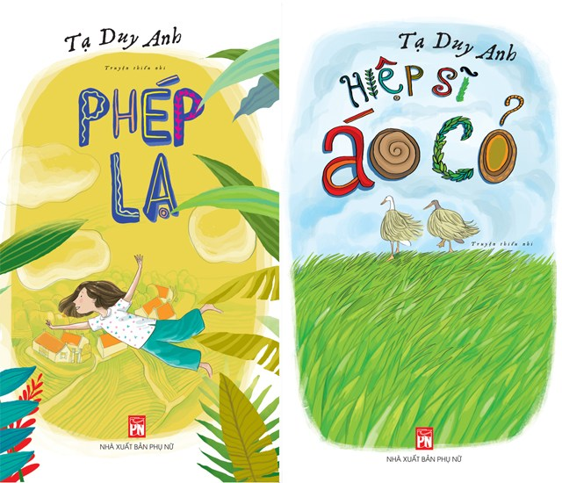

Tác phẩm tiêu biểu

Slide 10

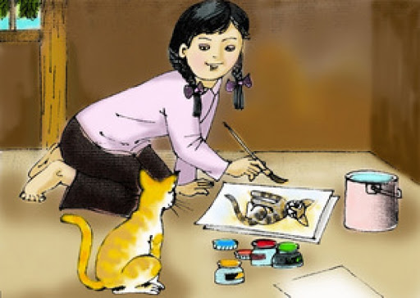
3/ Tác phẩm

Slide 11

Xuất xứ: In trong “ Con dế ma” (1999)
Đạt giải nhì trong cuộc thi viết “Tương lai vẫy gọi” (Báo thiếu niên tiền phong).
Thể loại: Truyện ngắn

Slide 12

Sử dụng các từ: nhân vật/ câu chuyện/ sự việc để hoàn thành đoạn văn sau:
câu chuyện
sự việc
Một tác phẩm truyện ngắn thường chứa đựng một .......................do nhà văn hoặc một nhân vật trong truyện thuật lại. Câu chuyện đó bao giờ cũng có các .................. diễn ra theo một trình tự nhất định và ở những địa điểm cụ thể. Trung tâm của câu chuyện là các .................., có thể là con người, con vật, thần linh,đồ vật.
nhân vật

Slide 13
PTBĐ: Tự sự + Miêu tả + Biểu cảm
Ngôi kể: Ngôi thứ nhất
→ Chủ đề tác phẩm càng có ý nghĩa về sự tự đánh giá, tự nhận thức cho sự hoàn thiện bản thân

Slide 14
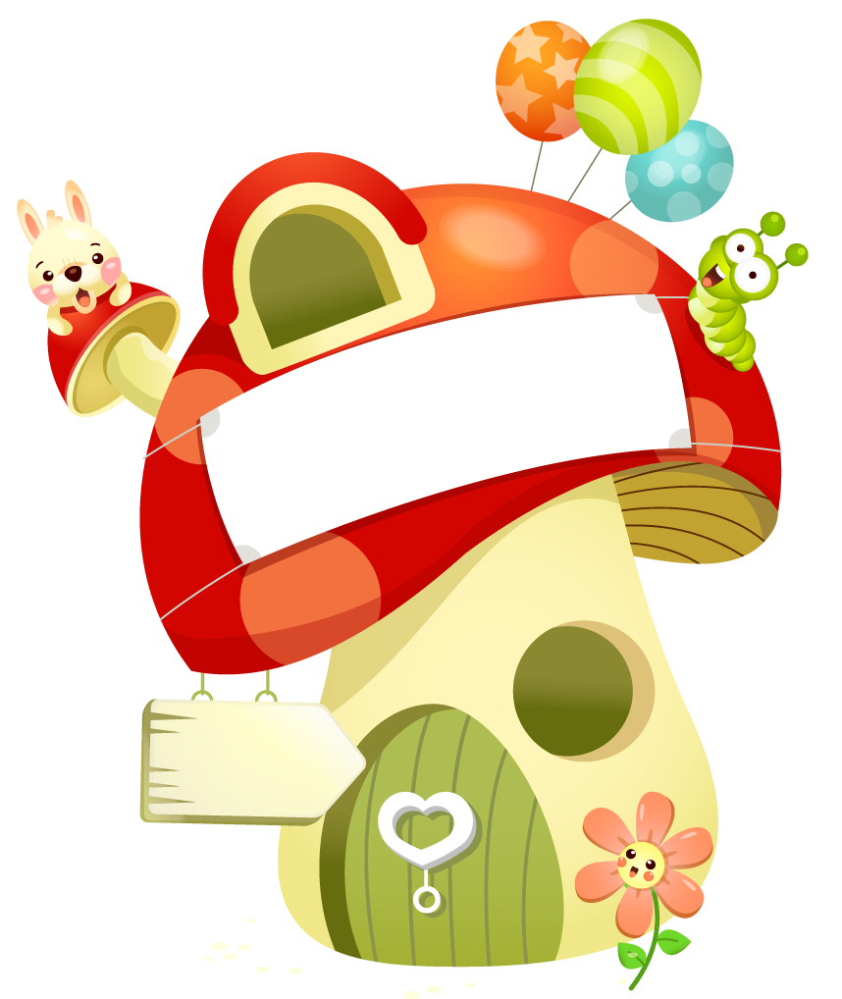


2 anh em
NV chính
Nhân vật
NV trung tâm
Người anh
Notes:
- Người anh trai là nhân vật trung tâm của truyện.
- Vì trong suốt câu chuyện, tác giả không tập trung nói đến tài năng và tâm hồn của cô em gái mà chủ yếu đi sâu, phân tích tâm trạng của người anh trước tài năng của em.
*GV giảng thêm: Thông qua nhân vật người anh, vẻ đẹp tâm hồn của em gái được hiện lên thật rõ nét, chủ đề và tư tưởng của truyện được làm sáng tỏ: Đó là quá trình tự nhận thức để hoàn thiện nhân cách của con người.

Slide 15
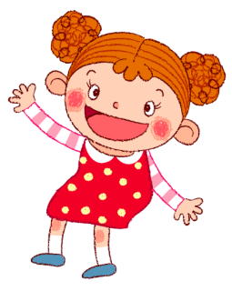
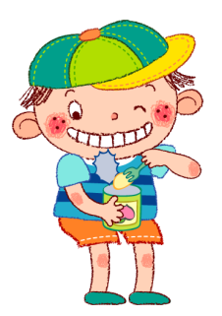

Kiều Phương được phát hiện có tài năng hội họa
Đoạn 1: Từ đầu ... “tài năng”
Sự thay đổi thái độ của người anh đối với Kiều Phương
Tiếp ... “nhận giải”
Bố cục
Người anh nhận ra sai lầm của mình và tình cảm của em.
Phần 3: Còn lại

Slide 16
II. KHÁM PHÁ VĂN BẢN

Slide 17
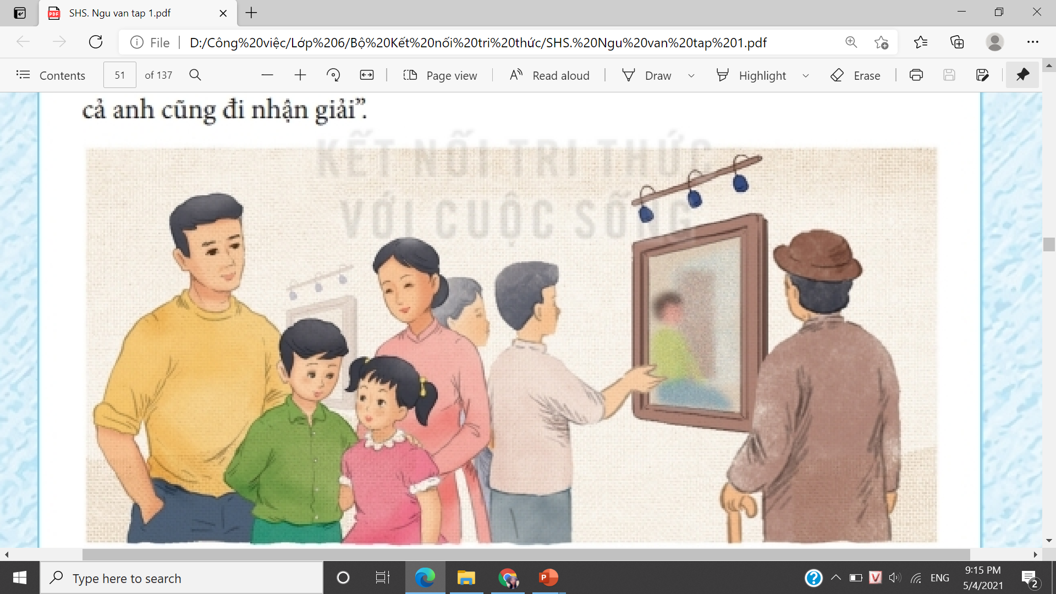
1. Nhân vật người em

Slide 18

- Làm việc nhóm 4 người
- Tóm tắt đặc điểm nhân vật Kiều Phương theo gợi ý của phiếu học tập

Slide 19
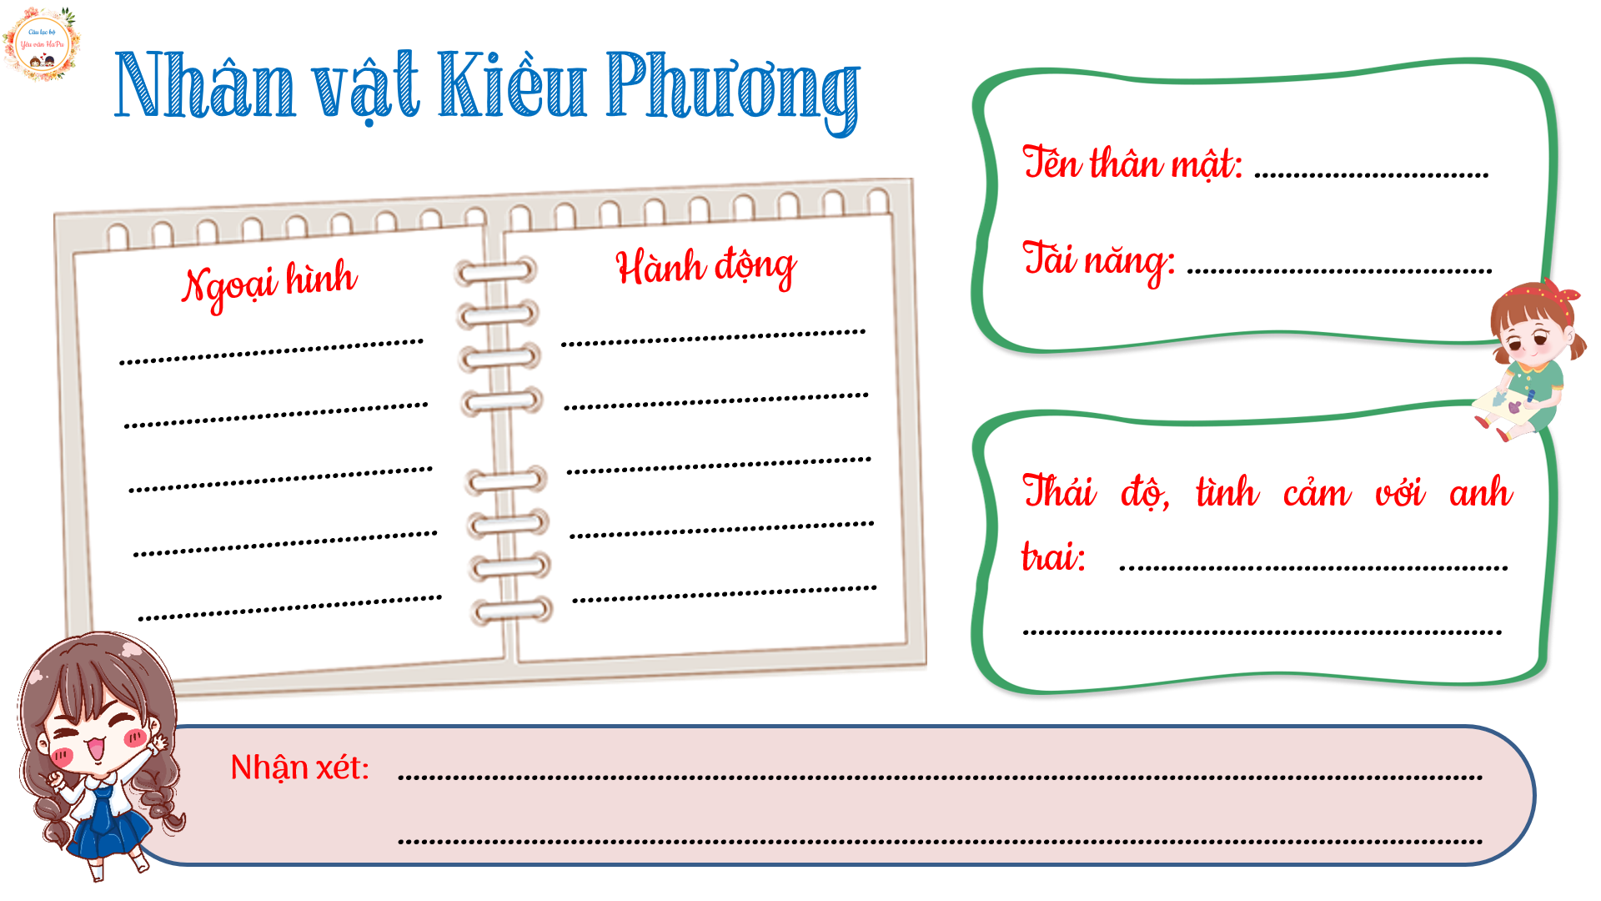

Slide 20
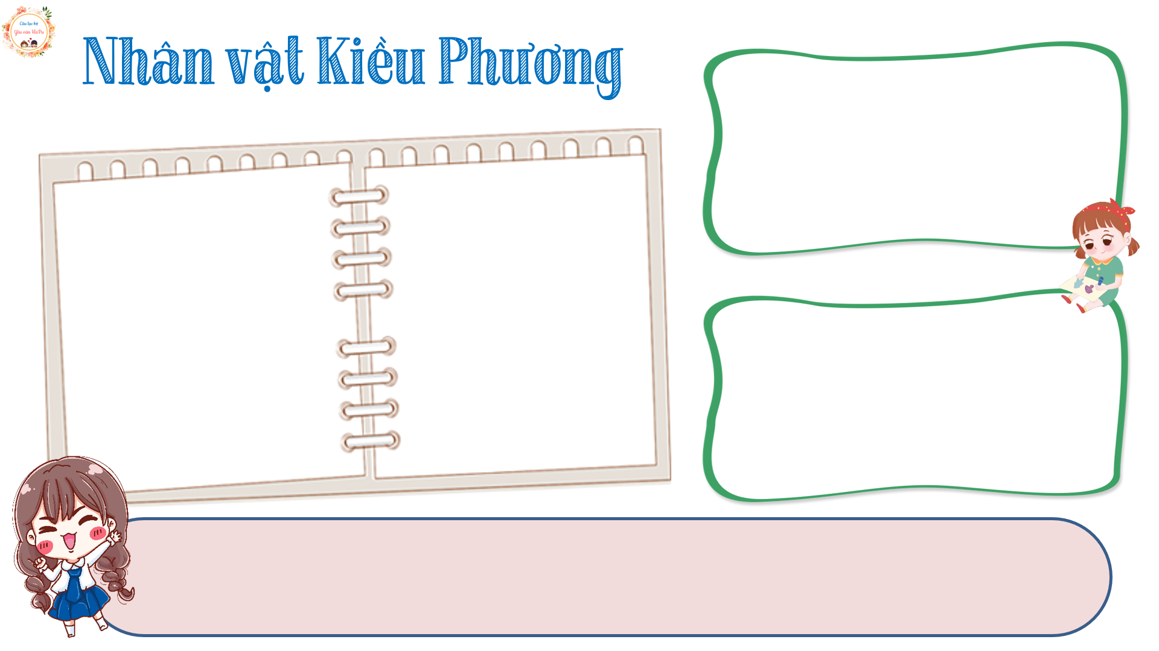
Tên thân mật: Mèo
Tài năng: Hội họa (Vẽ tranh đẹp, có hồn)
Hành động
Ngoại hình
- Lục lọi đồ vật, tự chế màu vẽ
- Vẽ anh trai thật đẹp dù anh đối xử với mình không tốt
Mặt luôn bị bẩn, lọ lem, thắt bím tóc 2 bên
Thái độ, tình cảm với anh trai: Yêu thương, tôn trọng, coi anh là người gần gũi
Kiều Phương là cô bé hồn nhiên, trong sáng, đáng yêu có tài năng và lòng vị tha, nhân hậu.
Nhận xét:
Notes:
Những sự vật trong nhà vào tranh của Mèo đều trở nên thú vị: Cái bát múc cám lợn bị sứt một miếng nhưng trông rất ngộ nghĩnh. Con mèo vằn vào tranh to hơn cả con hổ, nhưng nét mặt lại vô cùng dễ mến. Đặc biệt nhất trong các sáng tác của KP có lẽ là bức tranh vẽ anh trai được giải nhất. “Trong tranh, một chú bé đang nhìn ra cửa sổ nơi bầu trời trong xanh. Mặt chú bé như tỏa ra một thứ ánh sáng rất lạ. Toát lên từ cặp mắt, tư thế ngồi của chú không chỉ suy tư mà còn rất mơ mộng nữa.” Các em ạ, tất cả bức tranh Kiều Phương vẽ, đặc biệt là bức vẽ anh trai tôi không chỉ thể hiện tài năng mà quan trọng hơn nó làm nổi bật vẻ đẹp trong sáng, hồn nhiên, nhân hậu trong tâm hồn cô bé. Đó chính là sức mạnh cảm hóa, khiến người anh trai soi vào và nhận ra thiếu sót của mình.Đây là điều chúng ta cần học tập để sống đẹp, sống có ý nghĩa hơn!

Slide 21
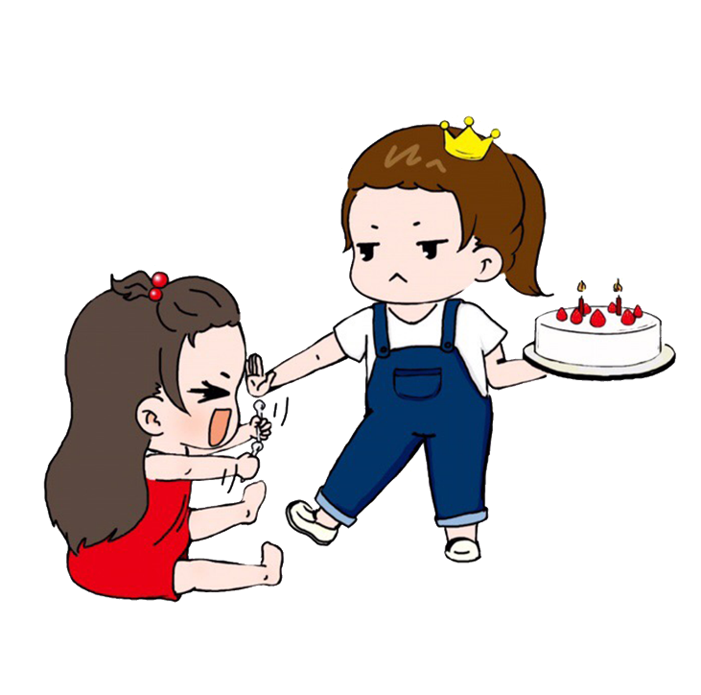
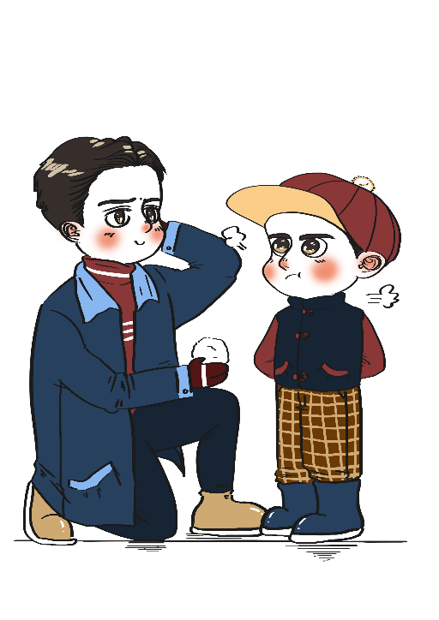
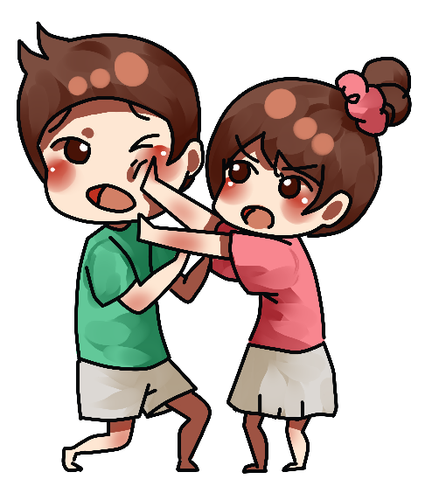
Trong gia đình, chắc chắn có lúc em và các anh chị (em) xảy ra xích mích do hiểu lầm. Khi gặp tình huống đó, em cần ứng xử thế nào?
Notes:
- Ân cần, nhẹ nhàng giải thích.
Tự xem lại và điều chỉnh hành vi cho hợp lí.
→ Bài học: Yêu thương, quan tâm, thông cảm và khoan dung trước lỗi lầm. Dùng tình cảm để giúp người khác nhận ra lỗi sai.

Slide 22
Khám
phá
ô
chữ
HS bốc thăm và đặt câu hỏi để các bạn đoán ra được đúng ô chữ (không được dùng từ trùng trong ô chữ).
Các ô chữ sẽ được sắp xếp tạo thành từ khóa hàng dọc, cũng chính là bài học ứng xử trong cuộc sống.

Slide 23
TRÒ CHƠI KHÁM PHÁ Ô CHỮ
1
T A D U Y A N H
2
H O I H O A
3
G I A I N H A T
4
K I E U P H U O N G
5
N G O I T H U N H A T
6
A N H T R A I
7
T U S U
Notes:
Nhân hậu, yêu thương là món quà chúng ta có thể dành tặng cho mọi người, nhất là những người gặp khó khăn, bất hạnh. Ở chương trình Ngữ văn 8 kì I, các em sẽ được tìm hiểu văn bản: “Chiếc lá cuối cùng” của nhà văn O-hen-ry. Chiếc lá chỉ là món quà vô giá mà cụ Bơ-men đã tặng cho Giôn-xi để truyền cho cô nghị lực sống. Nó được coi là kiệt tác nghệ thuật và kiệt tác của lòng nhân ái, cao thượng. Cô mời các em xem một số câu danh ngôn về lòng nhân hậu, biết yêu thương nhé!

Slide 24
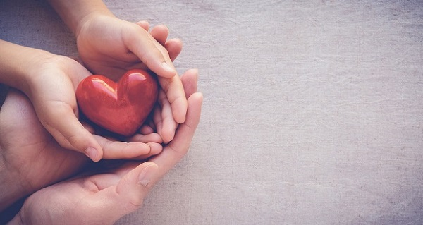
Lòng tốt không chỉ là hành động. Nó là thái độ, biểu cảm, cái nhìn, sự tiếp xúc. Nó là mọi thứ làm người khác ấm lòng.

Slide 25
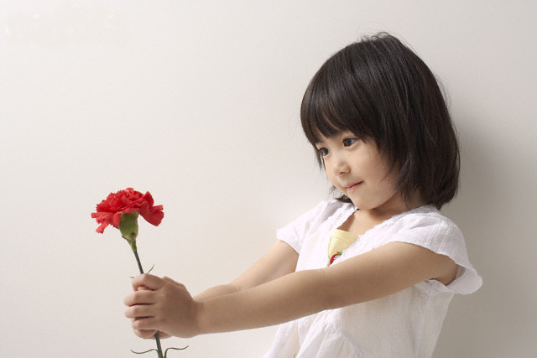
Tình yêu lớn lên nhờ cho đi. Sự yêu thương mà chúng ta cho đi là sự yêu thương duy nhất mà chúng ta giữ được.

Slide 26

Sự chân thành là điều tốt đẹp nhất bạn có thể đem trao tặng 1 người. Sự thật, lòng tin cậy, tình bạn và tình yêu đều tùy thuộc vào điều đó

Slide 27
Hướng dẫn tự học
Vẽ SĐTD để ôn lại kiến thức về nhân vật Kiều Phương
Viết 1 đoạn văn ngắn (7-10 câu) nêu cảm nhận về nhân vật Kiều Phương
Vẽ nhân vật Kiều Phương theo suy nghĩ và trí tưởng tượng của em
Soạn phần còn lại: Diễn biến và tâm trạng nhân vật người anh

Slide 28
2. Nhân vật người anh

Slide 29
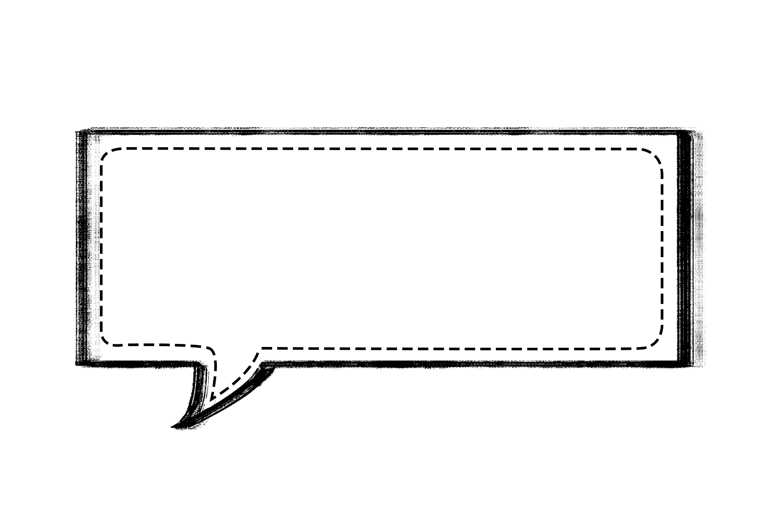
Trong truyện diễn biến tâm trạng của nhân vật người anh được bộc lộ rõ nhất qua những thời điểm nào?

Slide 30
Em hãy điền tiếp thông tin vào ô trống dưới đây để thấy rõ hơn
diễn biến tâm lí của nhân vật
người anh nhé!

Slide 31
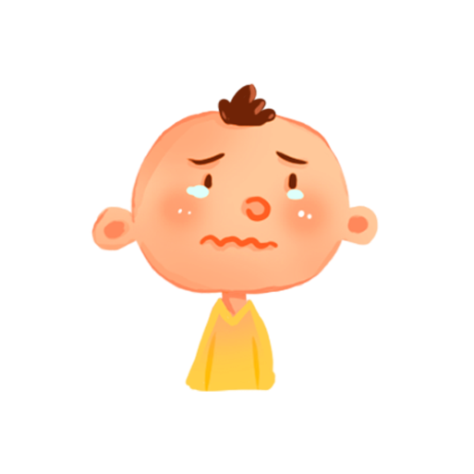
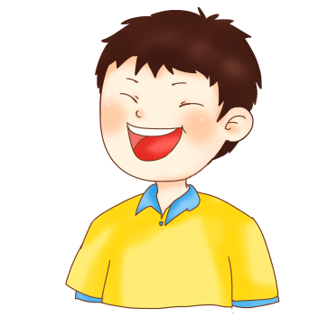
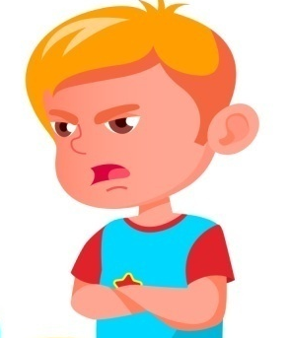
Từ trước cho tới khi thấy em gái tự chế màu vẽ:
………………………………………………………………………………………………………………………………………………………………………………………………
Khi tài năng hội họa của em gái được phát hiện:
………………………………………………………………………………………………………………………………………………………………………………………………
Khi đứng trước bức tranh em gái vẽ:
………………………………………………………………………………………………………………………………………………………………………………………………………………………

Slide 32

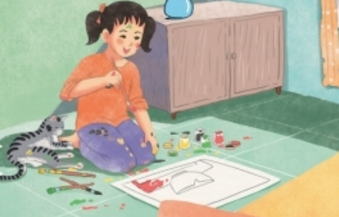
a/ Từ trước cho tới khi thấy em gái tự chế màu vẽ
- Đặt biệt danh cho em là Mèo
→ Vui vẻ, thân thiết
- Khi thấy em pha màu vẽ
→ Ngạc nhiên, xem đó là trò trẻ con

Slide 33
b/ Khi tài năng hội họa của em gái được phát hiện
- Cảm thấy mình bất tài
Buồn bã
+
Mặc cảm
+
Đố kị
Chỉ muốn gục xuống khóc
- Gắt um lên, không thân với Mèo như trước nữa.
- Xem trộm tranh – thở dài
- Viện cớ dở việc đẩy em ra

Slide 34
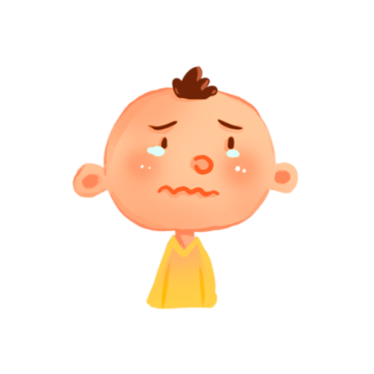
c/ Khi đứng trước bức tranh em gái vẽ
- Sững sờ, bám chặt tay mẹ
- Ngỡ ngàng → Hãnh diện → Xấu hổ
- Muốn khóc khi mẹ hỏi
➔ Người anh nhận ra tính xấu của mình và tấm lòng nhân hậu, trong sáng của em gái

Slide 35



Giải thích lí do vì sao nhân vật “tôi” khi xem tranh của em gái lại có những cảm giác “ngỡ ngàng, hãnh diện, xấu hổ”, sau đó điền vào ô trống dưới đây:
Ngỡ ngàng
……………………
Xấu hổ
……………………
Hãnh diện
……………………

Slide 36



Ngỡ
ngàng
Hãnh diện
Xấu
hổ
Vì không ngờ em gái lại vẽ mình trong bức tranh dự thi, coi mình là người thân nhất.
Thấy mình hiện lên trong tranh đẹp và hoàn hảo, bức tranh ấy được nhiều người xem trong triển lãm
Tự nhận ra tính xấu của bản thân: Ích kỉ, đố kị, ghen tị, tầm thường

Slide 37


Tại sao bức tranh lại làm cho người anh thay đổi như vậy?

Slide 38

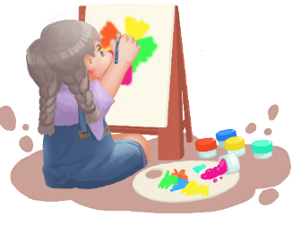
Bức tranh là nghệ thuật. Sức mạnh của nghệ thuật là tìm kiếm cái đẹp, giúp con người phát hiện ra cái đẹp, cái toàn mĩ: Chân, thiện, mĩ; giúp con người nhận ra cái khuyết điểm của mình và hoàn thiện nó. Bức tranh còn được người em gái vẽ bằng cả tài năng và tình cảm trong sáng của mình.

Slide 39
Theo em nhân vật người anh
đáng thương hay đáng trách?

Slide 40
Người anh đáng trách nhưng cũng đáng cảm thông:
Đáng trách vì đã ích kỉ, ghen tức với em, chỉ nghĩ đến bản thân mình.
Đáng cảm thông vì cậu đã nhận ra lỗi lầm của mình, thấy xấu hổ và biết sửa lỗi

Slide 41
III. TỔNG KẾT

Slide 42

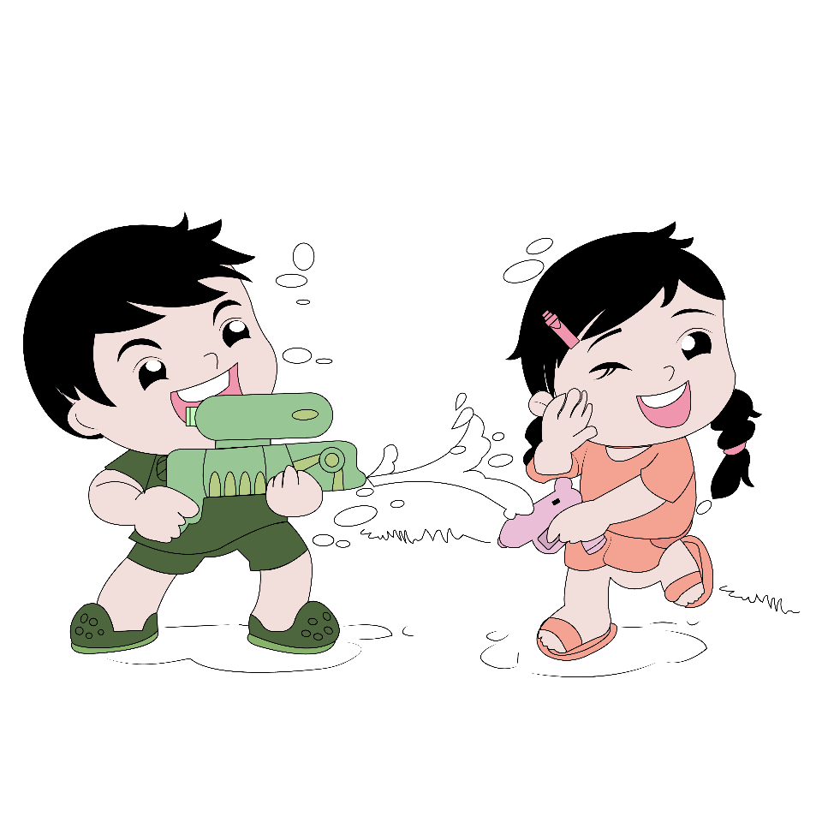
Ngôi kể chuyện thứ nhất, xưng“ tôi” với góc nhìn của người anh trong câu chuyện giúp lời kể them chân thật, sinh động, cuốn hút, tự nhiên và giúp nhân vật dễ dàng bộc lộ cảm xúc, suy nghĩ, cũng như tính cách của bản thân.
Ngôi kể

Slide 43
Ngôn ngữ
- Kể chuyện đơn giản, tự nhiên và trong sáng.

Slide 44
-Nghệ thuật miêu tả tâm lí nhân vật độc đáo, tinh tế nhất là trong việc khai thác đời sống nội tâm nhân vật.
Nghệ thuật

Slide 45
NẮM ĐƯỢC CỐT TRUYỆN
Đọc hiểu
Văn bản truyện
XÁC ĐỊNH VÀ CHỈ RA TÁC DỤNG CỦA NGÔI KỂ
PHÂN TÍCH NHÂN VẬT CHÍNH (NGOẠI HÌNH, LỜI NÓI, HÀNH ĐỘNG...)
Notes:
Nội dung chủ yếu của thơ là tình cảm, cảm xúc của nhà thơ trước cuộc sống. Thơ có yếu tố tự sự (kể lại 1 sự việc, câu chuyện) và miêu tả (tái hiện những đặc điểm nổi bật của đối tượng) nhưng những yếu tố ấy chỉ là phương tiện để nhà thơ bộc lộ tình cảm, cảm xúc

Slide 46
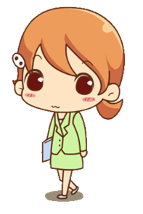
H
I
N
K
T
P
A
I
R
S
H
A
R
E

Slide 47

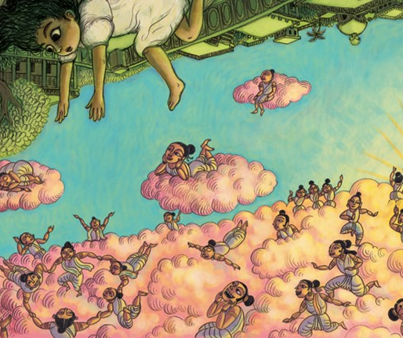
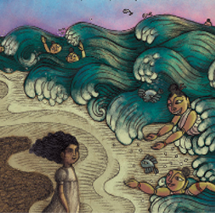
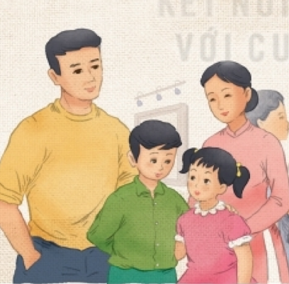
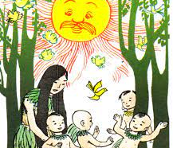
Từ các văn bản Chuyện cổ tích về loài người, Mây và sóng, Bức tranh của em gái tôi, em nhận thấy điều quan trọng nhất để gắn kết các thành viên trong gia đình?

Slide 48
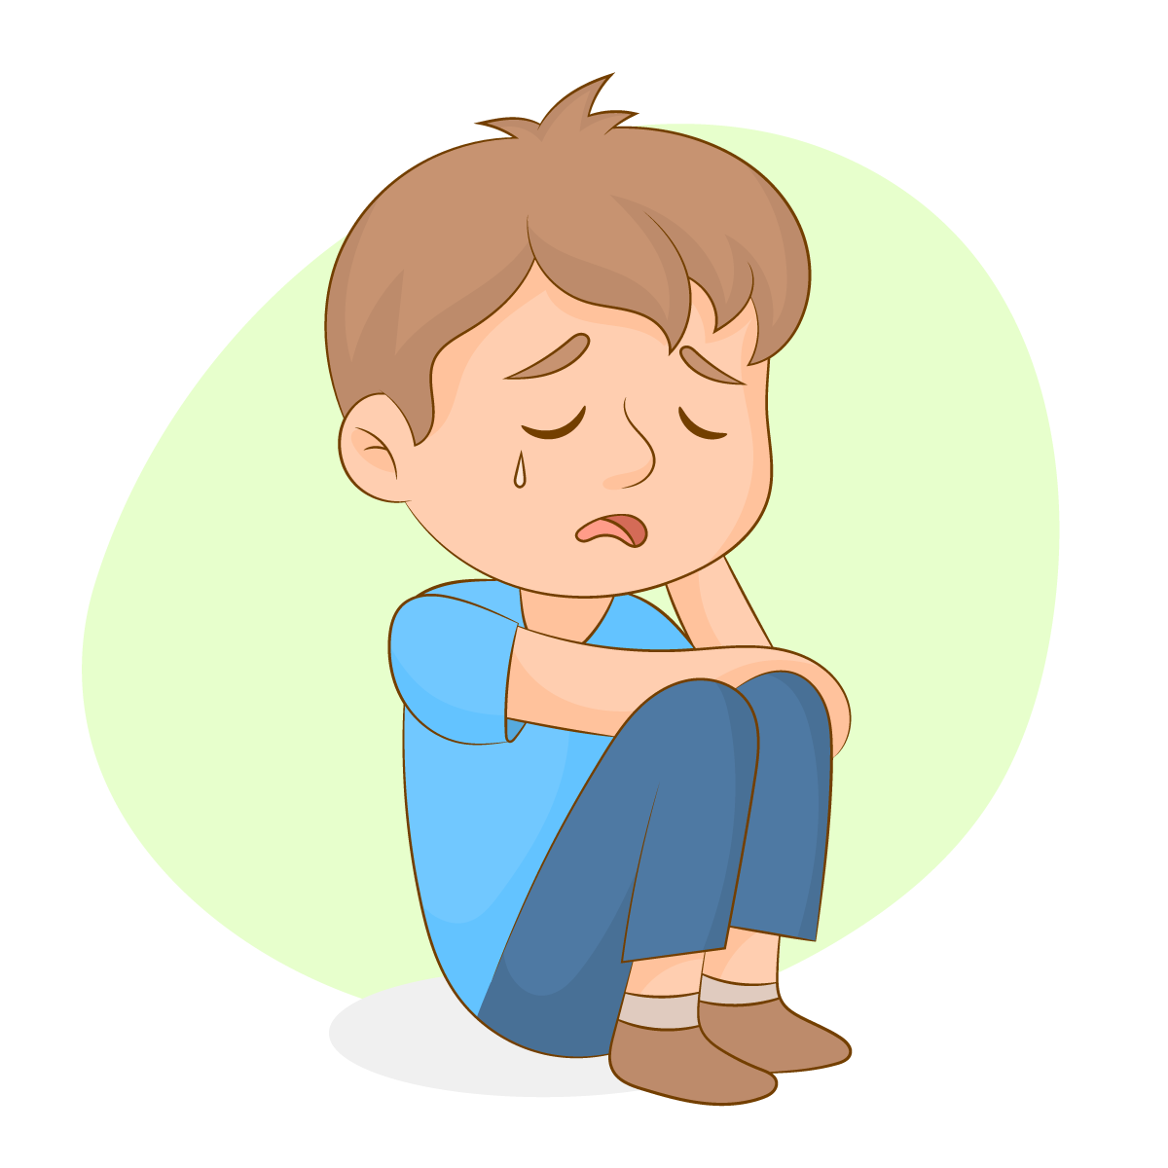
Đóng vai là người anh trong câu chuyện, em hãy diễn lại cảm xúc khi đứng trước bức tranh, trả lời câu bỏ ngỏ của người mẹ và bày tỏ thái độ với người em

Slide 49

Hướng dẫn tự học
Viết 1 bức thư gửi cho bố/mẹ để nói về cảm giác khi bị so sánh với người khác.
Tìm đọc thêm các tác phẩm thiếu nhi khác của Tạ Duy Anh
Soạn bài: Viết đoạn văn ghi lại cảm xúc về 1 bài thơ có yếu tố tự sự và miêu tả
Vẽ SĐTD để ôn lại kiến thức về nhân vật người anh

Slide 50

“Đừng để cho con rắn ghen tị luồn vào trong tim. Đó là một con rắn độc, nó sẽ gặm mòn khối óc và làm đồi bại con tim.” (Ét-môn-đô đơ A-mi-xi)

Slide 51


